Slide 1
I - Giới thiệu
Mục đích:
Xây dựng cánh tay robot cỡ nhỏ cho bài thực hành của sinh viên ngành Kỹ thuật Robot - Trường đại học Công Nghệ.
Tận dụng và phát triển các nghiên cứu gần đây của nhóm sinh viên ngành Kỹ thuật Robot.
- Các thông số mong muốn ban đầu
Thông số | Yêu cầu
Đối tượng gắp | Các đồ vật trong nhà (hwd: 4x4x10 cm, khối lượng tối đa khoảng: 400 g).
Tầm với của cánh tay | Tối đa: 30 cm
Tính linh hoạt của cánh tay | Đa dạng trong chuyển động
Khối lượng và tính di động | Khối lượng nhẹ, tháo lắp dễ dàng.
Đối tượng sử dụng | Sinh viên năm 2
Thời gian sử dụng | 60 phút
Giá thành | Dưới 2 triệu VNĐ

Slide 2
Đặt vấn đề
Input & Output: Từ thông tin vị trí của đồ vật cần gắp A(x_a, y_a, z_a), tay máy tự tính toán và di chuyển tới vị trí A; Tại vị trí A, tay máy tiến hành gắp vật; Sau khi gắp thành công vật, dựa vào tọa độ đích B(x_b, y_b, z_b), tay máy tính toán và di chuyển đưa vật tới đặt tại vị trí B.
Điều kiện:
Phạm vi hoạt động: Trong không gian thực (3D), gốc tọa độ đặt tại tâm của đế cánh tay máy: Cánh tay có thể quay một góc 120 độ trong phạm vi 8-30 cm (why?)
Độ mở của ngàm gắp: 5.2 cm
Khối lượng vật gắp: 100 g <= m <= 400 g (why?) (phù hợp với đồ vật trong nhà) (checked)
Thời gian hoạt động: t >= 60 min (trong thời gian 1 tiết học)
Robot có 6 bậc tự do nhằm:
Thao tác linh hoạt trên mặt phẳng -> dễ dàng chạm đến vật gắp.
Đáp ứng đủ tiêu chí cho học tập. (động học thuận, ngược).
Gần với tay người ( 7 bậc tự do).
Notes:
Động lực thuận cho giá trị các khớp, tính ra x, y Động lực ngược cho x, y tính ra giá trị các khớp (focus)

Slide 3
Đặt vấn đề
Bảng spec yêu cầu
Thông số | Yêu cầu
Không gian hoạt động | Tối đa : ⅓ hình cầu bán kính 30cm Tối thiểu : ⅓ hình cầu bán kính 8 cm
Khối lượng tay máy | 600g
Công ( ứng với cánh tay đòn dài nhất) | Tối đa : 400g Tối thiểu : 100g
Thời gian sử dụng | Tối thiểu: 1h
Giá thành | Dưới 2 triệu VNĐ

Slide 4
Thu thập dữ liệu và phân tích
// Từ các dải thông số mong muốn phía trên, phân tích và tìm kiếm data về linh kiện sử dụng.
(Liệt kê các thành phần chi tiết trên con tay máy hoàn thiện)
Cơ học: Vật liệu (liên quan cân nặng), độ dài các cánh tay đòn ⇒ Hình dáng full trên solid.
Động lực học: Chọn motors, cơ chế truyền động lực học.
Giải thuật di chuyển của cánh tay máy từ A ⇒ B.
Trade-off giữa giá thành, và các thông số trong bảng thông số mong muốn ban đầu
Spec #2: Spec dự kiến sau khi phân tích.

Slide 5
Thông số cơ bản
Thông số | Giá trị | Hình ảnh mô phỏng
khâu 1 (Đế) | 56mm
khâu 2 | 42mm
khâu 3 | 120mm
khâu 4 | 93mm
khâu 5 | 28mm
khâu 6 (gắp) | 130mm
Notes:
Khâu: cánh tay đòn, Lý do:

Slide 6
Giải thuật di chuyển
Hiện tại nhóm đề ra 3 hướng sau:
Từ điểm A nhấc vật lên sau đó động lực học ngược điểm B để tay đi trực tiếp tới điểm B.
Di chuyển theo đường thẳng từ A qua B.
DI chuyển theo cung tròn từ A qua B. (hình họa)
Dễ dàng nhận thấy:
Với cách 1 ta cần phải nhấc vật lên, hơn nữa việc di chuyển trực tiếp sẽ thay đổi đột góc quay của động cơ dẫn đến việc giật.
Với cách 3 ta cần phải đi quãng đường khá dài, tốn nhiều thời gian và tính toán động học ngược từng điểm trên cung tròn.
Cách 2 ta có thể đi sát mặt bản, quãng đường di chuyển ngắn tuy nhiên ta cũng phải tính toán từng điểm trên đường đi.
Từ mục đích thực tiễn - di chuyển 1 vật từ A sang B ta chọn phương án di chuyển theo cách 2.
Notes:
Giải thuật 1: từ 0, tay máy đi trực tiếp đến A, sau đó tiếp tục đến B, chỉ theop động lực ngược. Giải thuật 2: Di chuyển theo Euclid.
Giải thuật 3: Di chuyển theo cung tròn.

Slide 7
Lựa chọn linh kiện
Khối lượng khâu 6: 56g
Khối lượng vật gắp mong muốn: 136g
-> khối lượng khớp 6 cần chịu: 200g
-> mômen động cơ khớp 6 cần chịu: 0.2*13*3/4 = 1.73 kgf.cm
(với 13 - chiều dài cánh tay đòn, ¾ là vị trí đặt trọng lực).
-> Chọn động cơ servo SG90.
Tương tự ta tính ra được momen các khớp 5, 4, 3, 2, 1
Mong muốn sử dụng trong khoảng 1h:
3 động cơ MG996R sử dụng dòng 0.9A
3 động cơ SG90 sử dụng dòng 0.5A
-> Cần nguồn 4,5 A.h
Mặt khác, khi cân nhắc nguồn trên thị trường ta thấy sử dụng pin ultra có giá thành rẻ tuy nhiên nguồn năng lượng tiêu thụ để đảm bảo trong các lần sau khoảng 40% tổng nguồn -> cần nguồn: 4,5 / 0.4 = 11,25 A.h -> 3 cục pin ultra 4800mAh

Slide 8
Linh kiện điện tử
Bộ phận | Linh kiện | Thông số | Giá thành
Khớp 1 | Motor bước Servo MG996R | • Khối lượng: 55 g • Kích thước: 40.7 x 19.7 x 42.9 mm. • Momen giữ: 9.4 kgf·cm (4.8 V ), 11 kgf·cm (6 V) • Điệp áp hoạt động: 4.8 V a 7.2 V • Dòng hoạt động :500 mA – 900 mA | 90000 x3
Khớp 2
Khớp 3
Khớp 4 | Motor bước Servo SG90 | • Khối lượng: 9 g • Kích thước: 22.2 x 11.8 x 31 mm. • Momen giữ: 1.8 kgf·cm • Điệp áp hoạt động: 4.8 V (~5V) | 35000 x3
Khớp 5
Khớp 6
Bộ vi xử lý trung tâm | Arduino Uno | • Vi điều khiển: ATmega328 họ 8bit • Điện áp hoạt động: 5~12V DC • Tần số hoạt động: 16 MHz • Dòng tiêu thụ: Khoảng 30mA • Số chân Digital I/O: 14 (6 chân PWM) | 180000
 | Board Test SYB-170 |  | 8000
Nguồn nuôi | Pin UltraFire 18650 4800 |  | 15000 x3
Tổng |  |  | 608.000

Slide 9
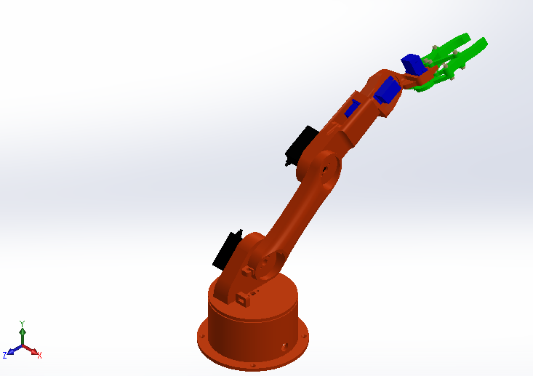
Mô phỏng tay máy ( bản vẽ Solidworks)
UltraFire 18650 4800
Notes:
Lý do chọn chiều dài các cánh tay đòn: Tính theo từng khớp phù hợp với mục đích, tay gắp là tiêu chuẩn.

Slide 10
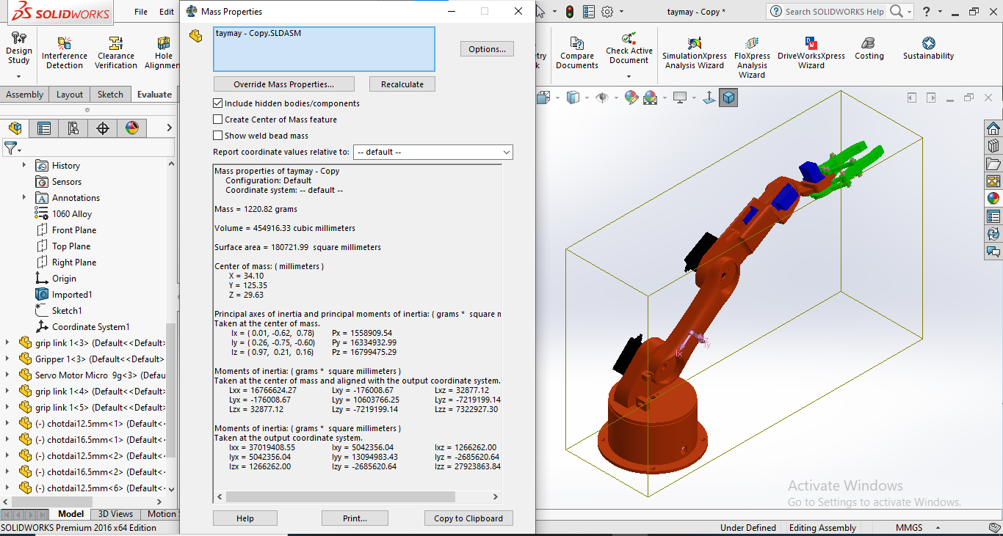
Thử nghiệm vật liệu
Chất liệu: Nhôm 1060
Notes:
vật liệu nhôm 1060,

Slide 11
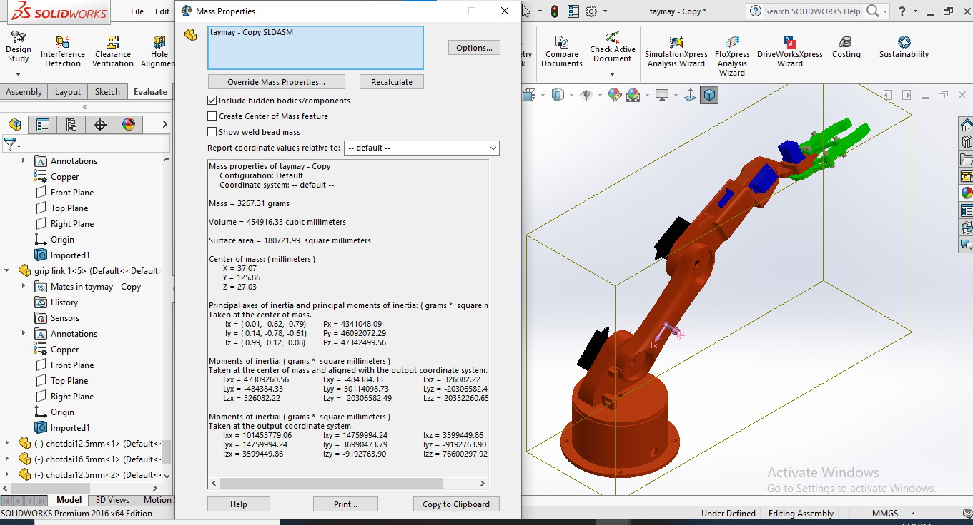
Thử nghiệm vật liệu
Chất liệu: Đồng nguyên chất
Notes:
vật liệu nhôm 1060,

Slide 12
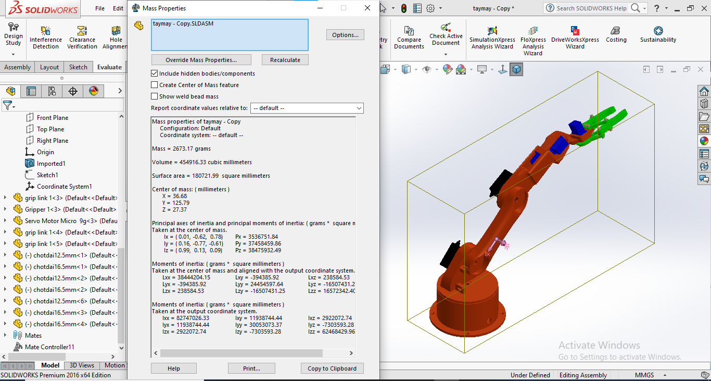
Thử nghiệm vật liệu
Chất liệu: Sắt dẻo
Notes:
vật liệu nhôm 1060,

Slide 13
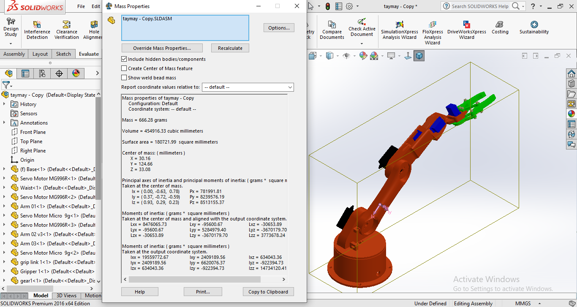
Thử nghiệm vật liệu
Chất liệu: Nhựa in ABS
Notes:
vật liệu nhôm 1060,

Slide 14
Thử nghiệm vật liệu
Tên vật liệu | Khối lượng | Kết luận
Sắt | 2673g | Khối lượng nặng, -> cần đầu tư động cơ có tải trọng cao
Nhôm | 1222g | Khối lượng nặng, chi phí cao, gia công khó.
Đồng | 3267g | Khối lượng nặng, chi phí cao, gia công khó -> cần đầu tư động cơ có tải trọng cao
Nhựa in 3d | 666g | Phù hợp với kỳ vọng ban đầu

Slide 15
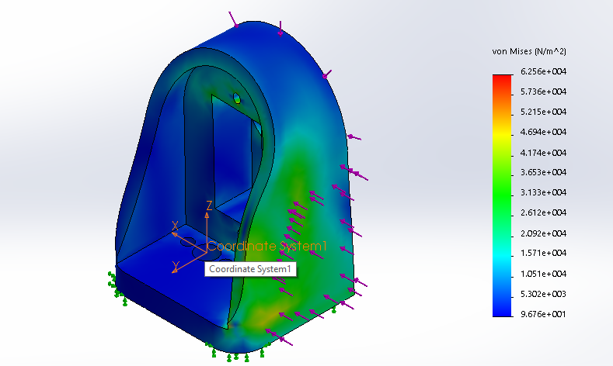
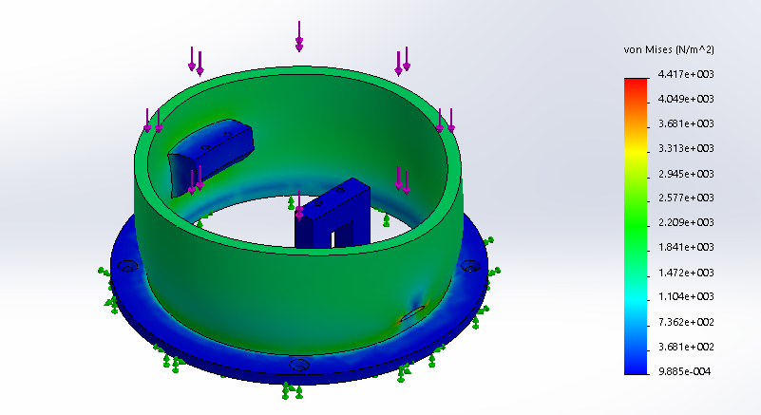
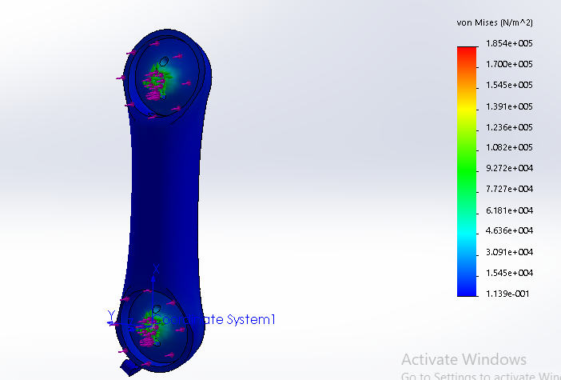
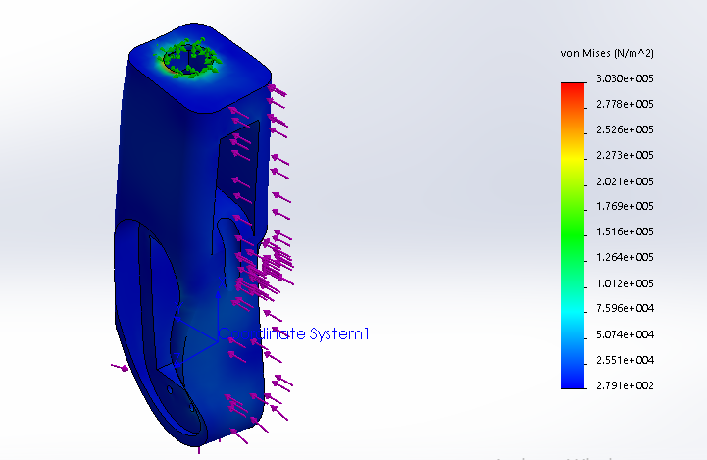
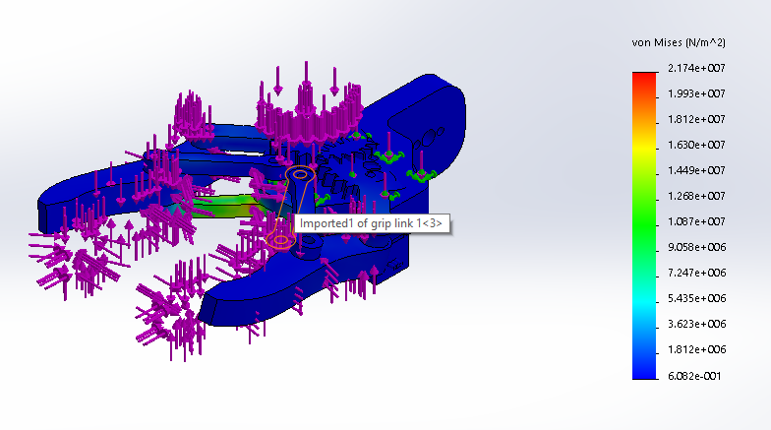
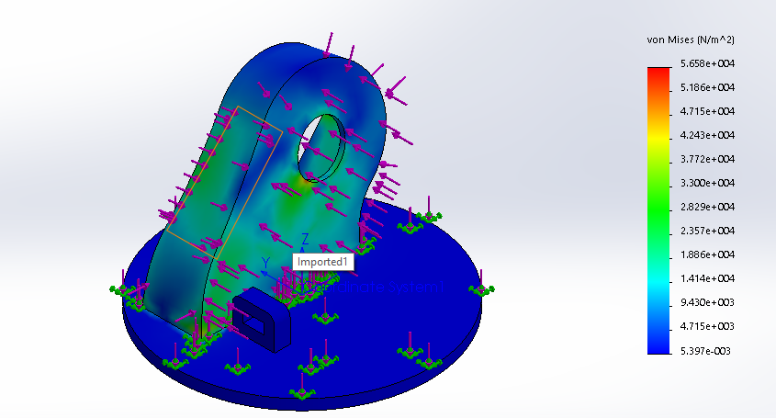
Ứng suất từng khâu
Notes:
vật liệu nhôm 1060,

Slide 16
Ứng suất từng khâu
Thông số | Ứng suất bền tối đa (N/m2)
khâu 1 | 4.4*10^3
khâu 2 | 5.66*10^4
khâu 3 | 1.85*10^5
khâu 4 | 3*10^5
khâu 5 | 6.25*10^4
khâu 6 | 2.17*10^7
Notes:
vật liệu nhôm 1060,

Slide 17
Spec dự kiến sau khi phân tích.

Slide 18
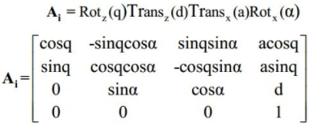
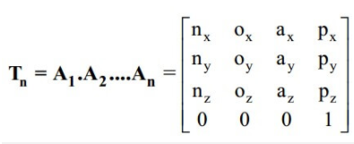
Giải thuật động học thuận
Khớp | alpha | a | d | theta
1 | 90 | 0 | 98mm | q1
2 | 0 | 120mm | 0 | q2
3 | -90 | 93mm | 0 | q3
4 | 90 | 0 | 28mm | q4
5 | 0 | 63mm | 0 | q5
Bảng D-H:

Slide 19
Giải thuật động học ngược

Slide 20
Phát triển mô hình mô phỏng
- Từ các thông số trong bảng specs, mô tả quá trình tạo được cánh tay máy trên solid work hoặc Matlab. (các bước tạo) (Sơn Trần giúp anh)
- Xây dựng các bài test, các cách kiểm chứng trên model mình đã xây dựng.

Slide 21
Phát triển mô hình mô phỏng
Tìm hiểu, tham khảo các mẫu tay máy.
Mô phỏng các động cơ.
Thiết kế, mô phỏng các khớp nối động cơ với khâu tay máy.
Phân tích kiểu dáng tay máy (khớp xoay, khớp tính tiến,..)
Thiết kế các khâu theo chiều dài mong muốn từ bảng trên sao cho phù hợp.
Ghép nối các linh kiện
Chỉnh sửa tổng thể.
Mô phỏng, thêm vật liệu, tính toán khối lượng, sức bền,..

Slide 22
Xác thực và kiểm chứng mô hình

Slide 23
Chế tạo sản phẩm
In 3D từng phần của tay máy
Mua các linh kiện cần thiết
Ghép nối linh kiện và các khâu của tay máy theo sơ đồ kết nối sau:

